Slide 1
Fly Away Plus
スーパーバイザ: Nguyễn Văn Sang
Supervisor
リーダー: Hoàng Nghĩa Đức– SE02882
Leader
メンバー: Dương Thanh Hải– SE02856
Member Nguyễn Minh Hoàng – SE02819
Lê Minh Thúy – SE02881
Trần Mạnh Hiếu – SE02778
Phan Tiến Lực – SE02923

Slide 2
コンテンツの概要 – Outline of Content
1. 導入 – Introduction
2. プロジェクト管理 – Project Management
3. ソフトウェア要求仕様 – Software Requirement Specification
4. ソフトウェア設計説明書 – Software Design Description
5. 品質管理 – Quality Control
6. プロジェクト結果 – Project Result
7. デモ – Demo
8. 質問と回答 – Q & A

Slide 3
1.導入 - Introduction
1.1 現在状況 - Current Situation
1.2 在のウェブサイト - Existing Websites
1.3 アイデア - Idea
1.4 提案 - Proposal

Slide 4
1.1 現在状況 - Current Situation
今旅行はトレンドになります - Travelling is trend nowadays
旅行のウェブサイトはとてもたくさんになりました- There are more and more travelling websites
BUT
フェイスブックやツイッターのような多くのソーシャルネットワークがありま。でも旅行のソーシャルネットワークはあまりありません。ベトナムで旅行のソーシャルネットワークはあまりありません。ほとんどは少し機能と悪い設計があります。- There are many social network like Facebook, Twitter,.. But travelling social network has not much. In Vietnam do not barely have travelling social network. Almost has little function and bad interface.

Slide 5
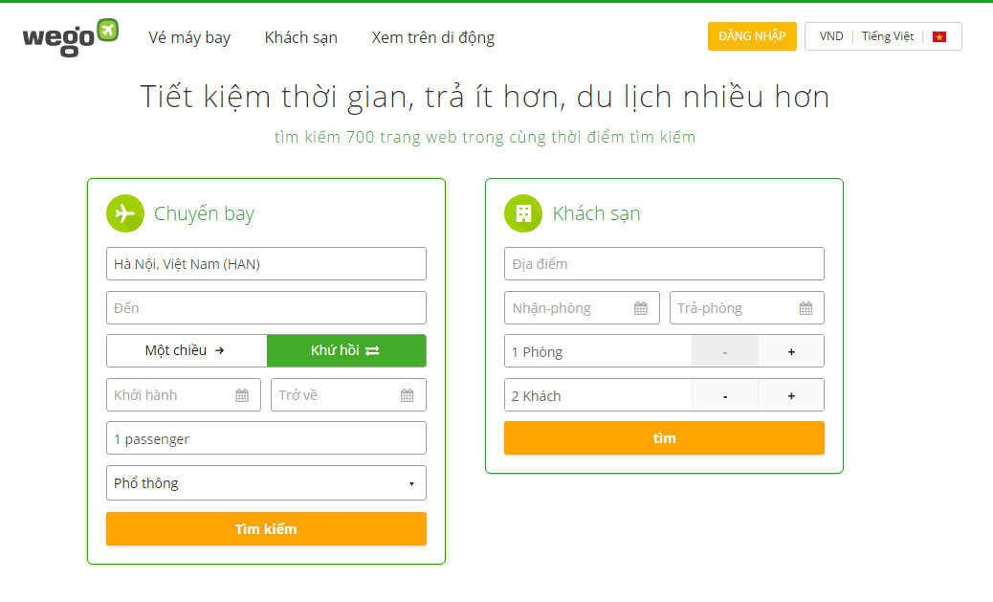
1.2 在のウェブサイト - Existing Websites
多くの国でフライトやホテルのための最高のお得な情報を見つけるのは簡単です - Easy to find best deals for flight and hotel on many countries.
BUT
このウェブサイトは予約するのに使います｡人々を接続し、情報をｼｪｱしません– This website is only for booking, no sharing information or connecting to others.
ユーザーが情報を読むか、場所やフライトやホテルについてのレビューはできません - User cannot read information or review about places, flight, hotel etc…
主にベトナム人が使われます。 Mostly used by Vietnamese.
http://www.wego.vn/

Slide 6
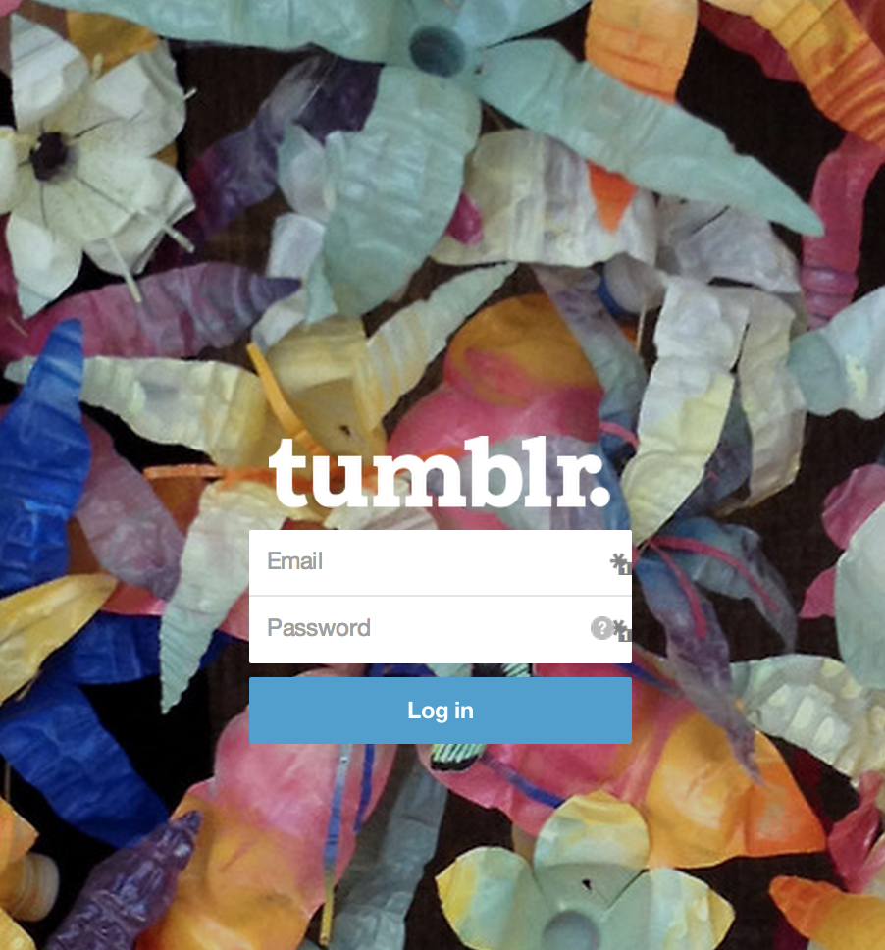
1.2 在のウェブサイト - Existing Websites
☺ 使いやすいユーザインタフェースを持っています。コンテンツを追加し、アップロードボタンをクリックするのは簡単です。
- Has friendly user interface; simply add content and click button to upload.
☺ そのユーザーに彼らが彼らの投稿や訪問者数の有効性を追跡できるようにグーグル分析を組み込むためのオプションを提供
- Gives its users the option to incorporate Google analytics so they can track the effectiveness of their posts and visitor numbers
BUT
画像やビデオを共有するための主に使用されます。 Is mostly used for sharing images and video.
ダウンタイムの多くに結果と安定性の問題を有することが知られています - Is known to have stability issues, resulting in a lot of downtime
広告がユーザにノイズの多い作る Posts are difficult to optimize for Search Engine Optimization (SEO)
https://www.tumblr.com/

Slide 7
1.3 アイデア - Idea
ウェブサイト を展開する - Build a website with:
既存の社会的ネットワークのいくつかの主要な機能とは、そのような部屋を作成するなど、いくつかの新しい機能を追加自分の人生の旅のように、ユーザーの旅行を接続します。- Some main functions of existing social networks and add some new features such as create room, connect user’s trips as a journey of their life.
ユーザーの共有をたすけます、そして友人と接続します- Helping users sharing and connecting to friends.
ユーザ間の情報や経験を共有し、一緒に旅行の楽しさを広めます。- Sharing information and experiences between users and spread the joy of travelling together.

Slide 8
1.4 提案 - Proposal
プロジェクトを管理し、プロジェクトを開発する方法を学びます- Learn how to develop a project, manage project.
どうやってチームメンバー良く通信し、時間が管理し、チームワークの効果を実行しますか？- how to communicate better between team member, control time, how to perform teamwork effectively.
ユーザーは旅行や目的地や感情や経験を自分の友達に共有することができます - User can share their trips, destinations, feelings and experiences to their friends
ユーザーは新しい友達とグループに参加して、新しい友達を作るフライアウェイプラスと一緒に新しい経験を持つことができます – User can make new friends by join in groups, Fly Away Plus and have new experiences together.
無料です – Free for all users.
もっとたくさんの友達を見つけることができます。- Find more friends.

Slide 9
2.プロジェクト管理 - Project Management
2.1 ソフトウェ アプロセス モデル - Software Process Model
2.2 プロジェクト組織 - Project Organization
2.3 プロジェクト計画 - Project Schedule
2.4 目標 と 成果物 - Objectives & deliverables
2.5ツールと インフラストラクチャ - Tools & Infrastructure
2.6リスク管理 - Risks management
2.7 コンフィグレーション管理 - Configuration management
2.8 コミュニケーション管理 - Communication management

Slide 10
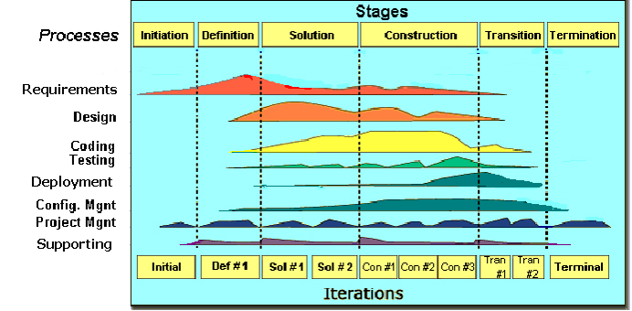
2.1 ソフトウェ アプロセス モデル Software Process Model

Slide 11
2.1 ソフトウェ アプロセス モデル Software Process Model
Initiation | Identify business functions of the system Determine scope, condition, limitation, project risk List main functions Complete Report #1, Report #2
Solution | Complete SRS Design Document Complete Report #3, Report #4
Construction | Complete Coding and Testing Complete software packages and Report #5, Report #6
Transition | Product will be deployed to the client Finalize coding and testing Prepare document and source code to deliver
Termination | Preparing presentation Complete Project
プロジェクトのライフサイクル - Project Life Cycle

Slide 12
2.2 プロジェクト組織 - Project Organization
Nguyễn Văn Sang
Instructor
Hoàng Nghĩa Đức
Project Manager
Dương Thanh Hải
Technical Leader
Lê Minh Thúy
Test Leader/QA
Nguyễn Minh Hoàng
Programmer
Trần Mạnh Hiếu
Documentor/Tester
Hoàng Nghĩa Đức
Programmer
Phan Tiến Lực
Documentor/Tester

Slide 13
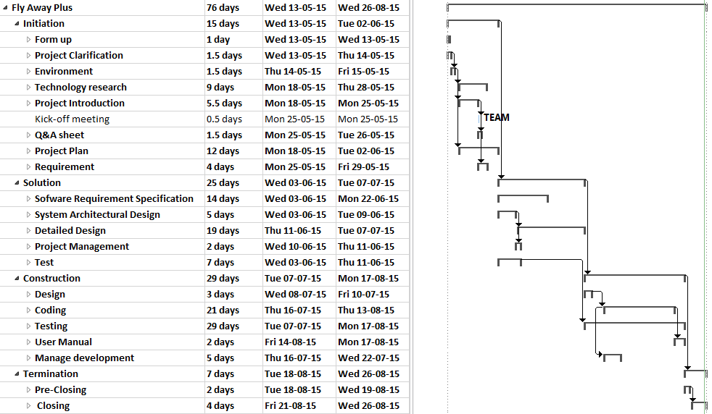
2.3 プロジェクト計画 - Project Schedule

Slide 14
2.4 マイルストーンの成果物 Deliverables Milestone
No | Stage | Committed Delivery date | Description of Deliverable | Delivery media
Initiation |  |  | Requirements agreed, Report 1 reviewed
1 | Q&A Management Sheet | 13-05-2015 | Criteria: Documentation reviewed | Commit SVN
2 | Submit report no.1 final | 24-5-2015 | Completed report no.1 | Commit SVN
Solution
1 | SRS | 20-06-2015 | Criteria: Documentation reviewed | Commit SVN
2 | Submit Report no.3 Final | 20-06-2015 | Completed report no.3 | Commit SVN
3 | Submit Test Plan Final | 23-06-2015 | Criteria: Documentation reviewed | Commit SVN
4 | Create Unit Test Case | 28-06-2015 | Criteria: Documentation reviewed | Commit SVN
5 | Submit Report no.4 Final | 30-06-2015 | Completed report no.4 | Commit SVN
Construction |  |  | Product developed & tested and released to supervisor, documentation reviewed.
1 | Submit report no.5 Final | 16-07-2015 | Completed report no.5 | Commit SVN
2 | Complete Coding and Unit Test | 24-07-2015 | Source code Acceptance criteria: Product unit tested | Commit SVN
3 | Complete Testing | 31-07-2015 | Completed Test | Commit SVN
4 | Submit report no.6 Final | 11-08-2015 | Completed report no.6 | Commit SVN
5 | Submit the last document and CD source code | 21-08-2015 | Final Documents and Source Code | Copy to CD and commit
Termination |  |  | Project post-mortem is conducted, Project assets archived and released to supervisor
1 | Represent capstone project | 30-08-2015 | Criteria: Completed | Presentation
2 | Project Complete | 30-8-2015 | Criteria: Completed

Slide 15










2.5ツールと インフラストラクチャ Tools & Infrastructure
ツール - Tools
プロジェクト管理にツール - Tools for project management
開発にツール - Tools for developing
TortoiseGit
Word 2013
Execl 2013
Project 2013
Power Point 2013
Visual studio 2013
Chrome
Firefox
Neo4j
Astah

Slide 16
2.6リスク管理 - Risks management
Risk ID | Risk Source | Risk Category | Risk Description | Probability | Impact | Exposure | Priority | Trigger | Risk Status | Mitigation | Contingency | Person in charge
R08 | Merging source code causes code losting | People risk | Merging source code causes code losting | 0.3 | 2 | 0.6 | 4 | Conflict in source code occurred when getting update | Open | Trainng member carefully about resolving conflicts when getting/commiting source code | Use features of TortoiseGit to recover lost code | Team member

Slide 17
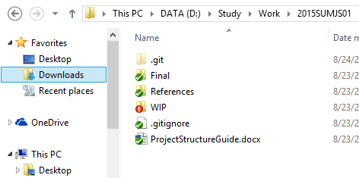
2.7 コンフィグレーション管理 Configuration management
Final: Store sent and delivered documents
References: Store reference documents. For example: templates, technologies document…
WIP: Store documents in progress developing
Plan: Plan of capstone project
Users: Working Folder of Member
Documents: Store whole documents in progress developing
Records: Store documents like Meeting Minutes, Q & A Management…
プロジェクトのフォルダ構造 – Folder structure of project

Slide 18
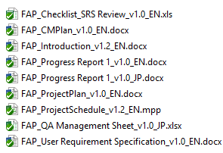
2.7 コンフィグレーション管理 Configuration management
Rule: ProjectCode_Document’s name_v<x.x>_language
ProjectCode: FAP
Document’s name: Architecture Design, Class Design…
v<x.x>: document’s version. For example: v1.0, v1.1,…
Language:
EN: English
JP: Japanese
命名規則 – Naming conventions

Slide 19
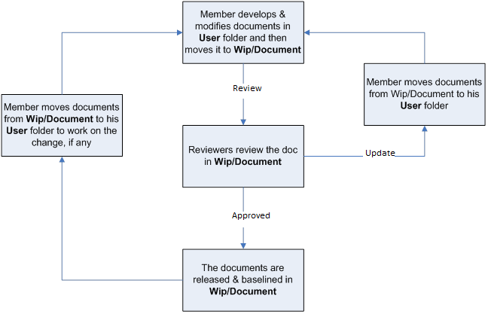
2.7 コンフィグレーション管理 Configuration management

Slide 20

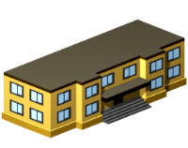







2.8 コミュニケーション管理 Communication management
労働時間 : 8時間/日、5日/週 - Time: 8 hours/day, 5 days/week.
場所 : 学校、家庭 - Location: school, home
コミュニケーション - Communication
ミーティング議事録 - Meeting minutes

Slide 21
3. ソフトウェア要求仕様 Software Requirement Specification
システムのユーザ - System Users
3.3
機能要求 - Functional Requirements
3.4
非機能要求 - Non-Functional Requirements
3.1
3.2
ビジネスプロセ - Business Process

Slide 22
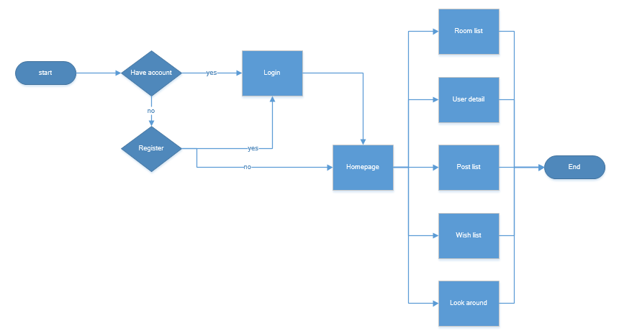
3.1 ビジネスプロセ - Business Process

Slide 23


3.2 システムのユーザ - System Users
2役者があります - There are 2 actors:
ユーザー
User
管理者
Administrator

Slide 24
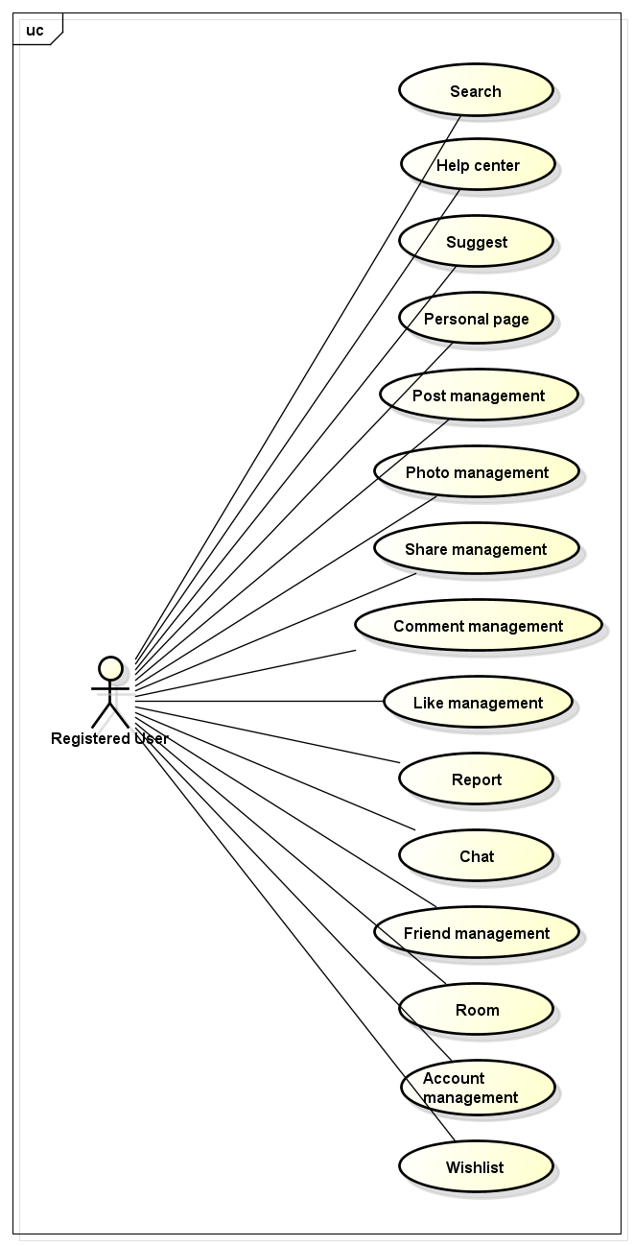
3.3 機能要求 Functional Requirements
User Module
アカウントの管理 - Account management module
コモン·モジュール - Common module
プラクティス·マネージメント - Social Module
ユーザーのユースケース - User use-case
全部: ユースケース - Total: use-case

Slide 25
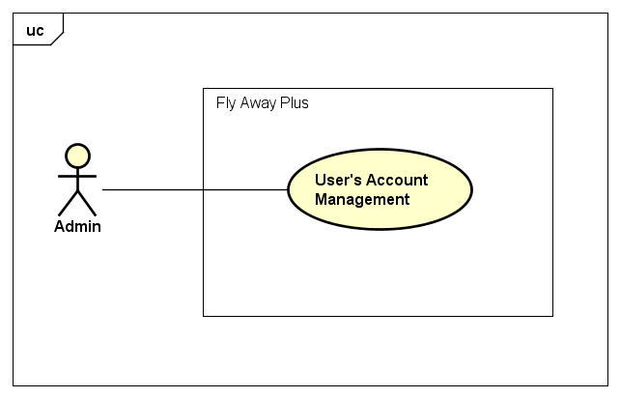
3.3 機能要求 - Functional Requirements
Admin Module
管理モジュール
admin
管理のユースケース - Admin use-case
全部 ： ユースケース - Total: use-cases

Slide 26
3.4非機能要求 - Non-functional Requirements
ユーザーインターフェース - User Interfaces
友好的で簡単な界面 - Friendly and simply interface
色が上品で、派手ではありません - The color is elegant, not flashy
言語は英語です - Language is English
データセキュリティ機能と高いパフォーマンスを確認しなければなりません - Ensure data security capabilities, high performance
開発の可能 - Scalability system

Slide 27
3.4非機能要求 - Non-functional Requirements
ソフトウェア要求 - Software Requirements
Chrome
Firefox

Slide 28



3.4非機能要求 - Non-functional Requirements
ハードウェア要求 - Hardware Requirements
PC, ラップトップは インターネット接続があります。
PC, Laptop with internet connection.

Slide 29
4. ソフトウェア設計記述 Software Design Description
4.1
テクノロジー と 理由 - Technology & Reason
4.2
アーキテクチャ表現 - Architecture Representation
4.3
パッケージ ビュー - Package View
4.4
データベース設計 - Database Design
4.5
詳細設計 - Detail Design

Slide 30
4.1 テクノロジー と 理由 Technology & Reason
主なテクノロジー - Core Technology:
MVC .NET
Neo4j Graph Database
サブテクノロジー - Sub Technology:
Bootstrap
SignalR
Amazon Web Service
理由 - Reason:
FAPシステムと一致する
Consistent with FAP system
MVCモデルに基づいて設計
Designed according to the MVC Model

Slide 31
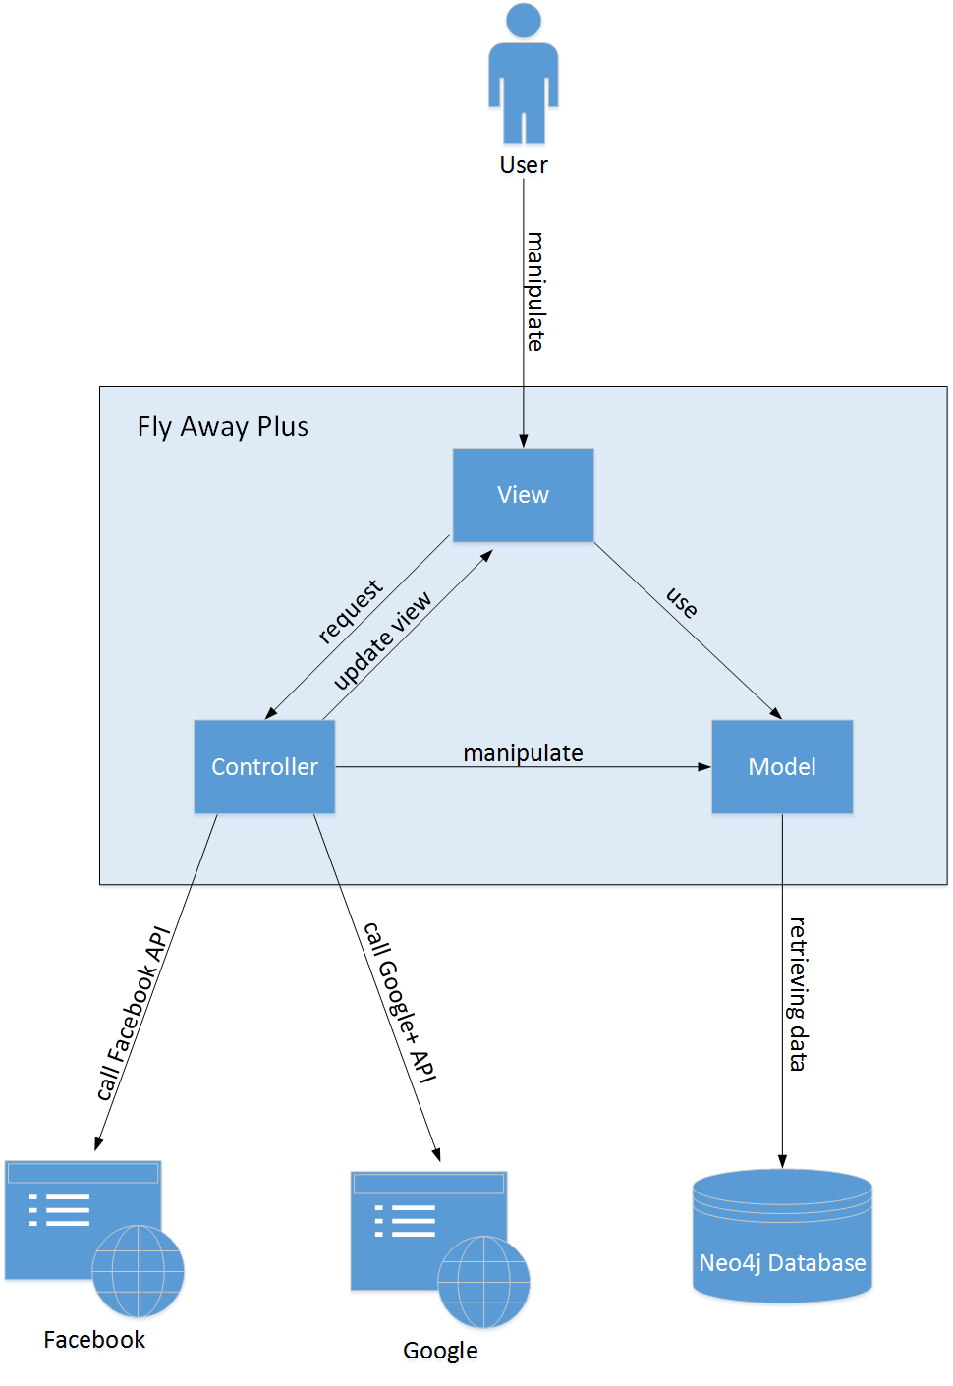
4.2アーキテクチャ表現 Architecture Representation
FAP システム全体のアーキテクチャ
FAP system overall architecture

Slide 32
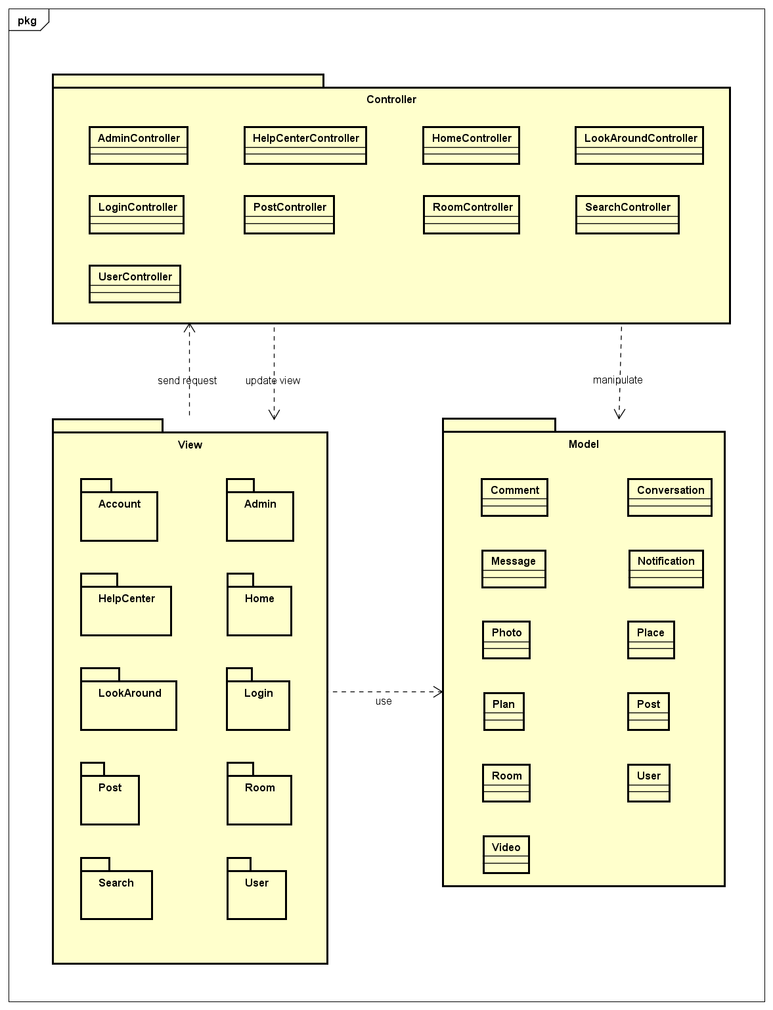
4.3 パッケージ ビュー - Package View
パッケージ ビュー - Package View

Slide 33
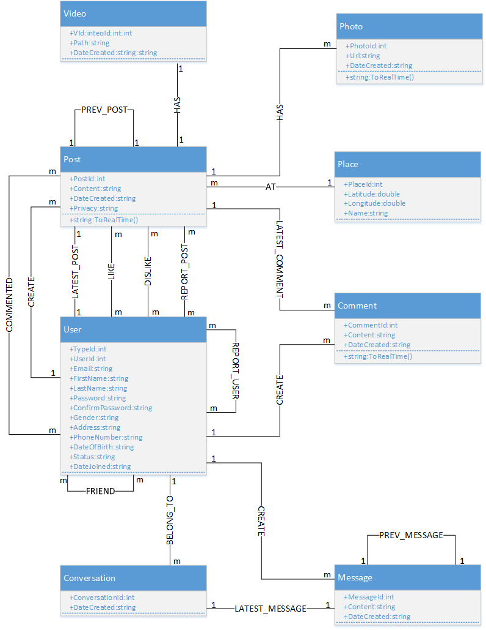
4.4 データベース設計 - Database Design

Slide 34
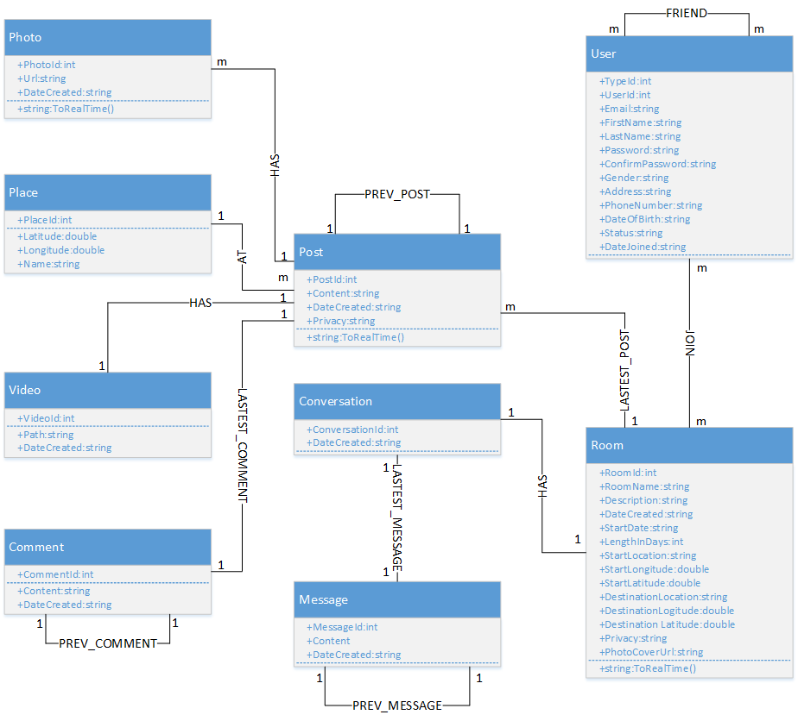
4.4 データベース設計 - Database Design

Slide 35
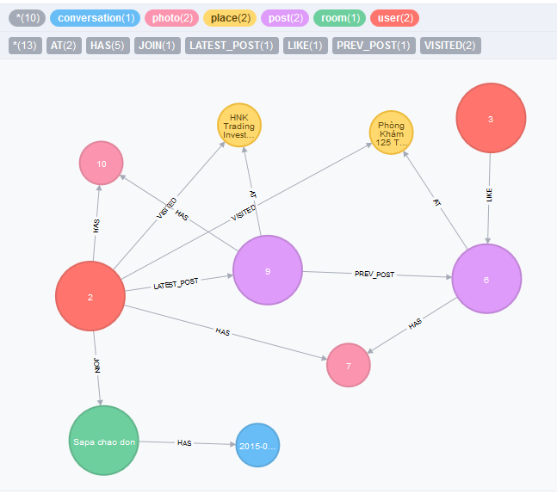

Slide 36
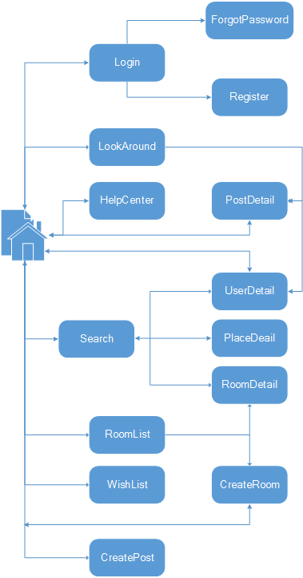
4.5 画面の流れ - Screen Flow
メインアプリケーションの画面の流れ
Main Application screen flow

Slide 37
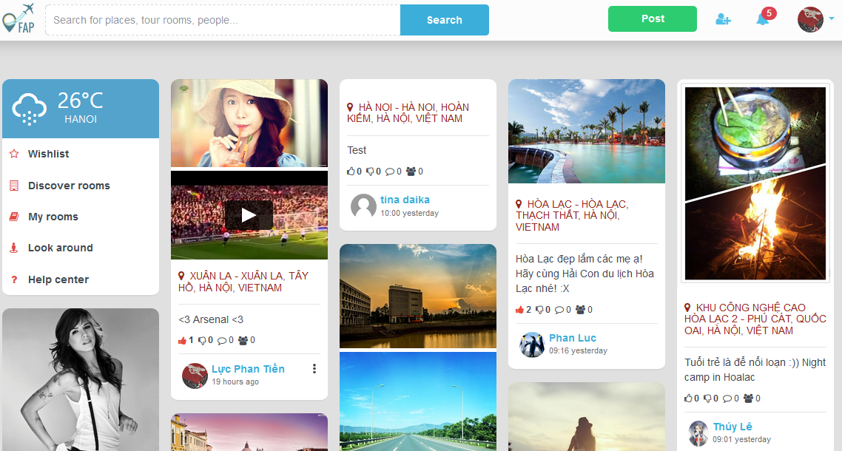
4.5 画面設計 - Screen Design
ホームページの画面設計 - Home Page screen design

Slide 38
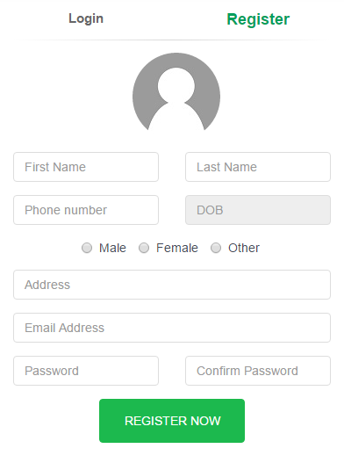
4.5 画面設計 - Screen Design
No | Field name | Field name in Vietnamese | Type | Require | Mandatory | Max-Length | Description
1 | Avatar | Ảnh đại diện | Image | Click | N |  | User choose avatar
2 | First Name | Tên | Text | Text | Y | 50 | User input their first name with length less than 50 characters
3 | Last Name | Họ | Text | Text | Y | 50 | User input their last name with length less than 50 characters
4 | Phone number | Số điện thoại | Text | Text | N | 20 | User type phone number
5 | DOB | Ngày sinh | Calendar | Calendar | N |  | User choose date of birth
6 | Gener | Giới tính | Check box | Click | Y |  | User choose gender
7 | Address | Địa chỉ | Text | Text | N | 200 | User input address with length less than 200 characters
8 | Email | Email | Text | Text | Y | 50 | User input email with length less than 50 characters
9 | Password | Mật khẩu | Password | Text | Y | 50 | User input their password with length less than 32 characters
10 | Confirm password | Nhập lại mật khẩu | Password | Text | Y | 50 | User re-input password with length less than 50 characters
11 | Register | Đăng ký | Button | Click | N |  | User click Register button
レジスターの画面設計 - Register screen design

Slide 39
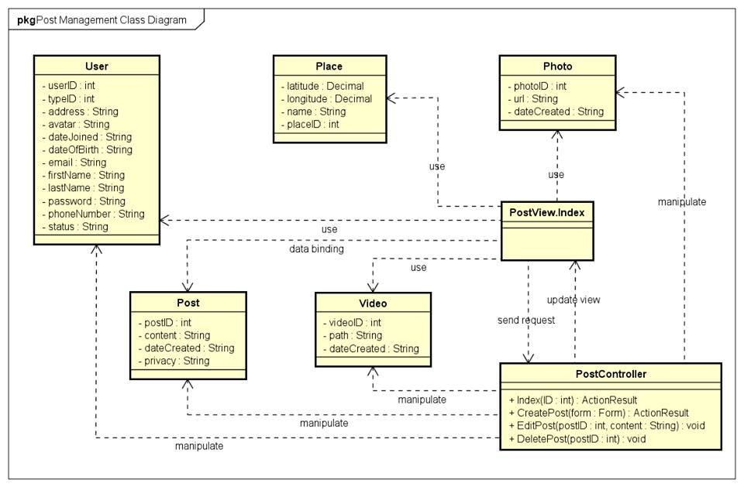
4.5 クラス設計 - Class Design
投稿管理クラス設計 - Post Management Class Design

Slide 40
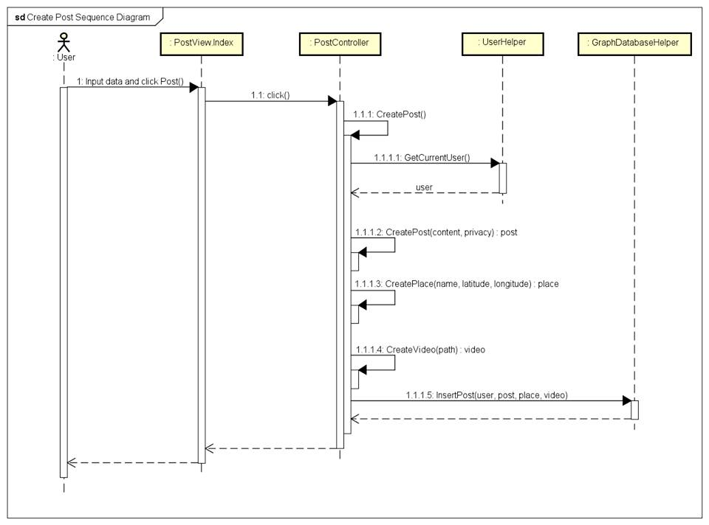
4.5 シーケンス図 - Sequence Diagram
投稿管理シーケンス図 - Post management sequence diagram

Slide 41
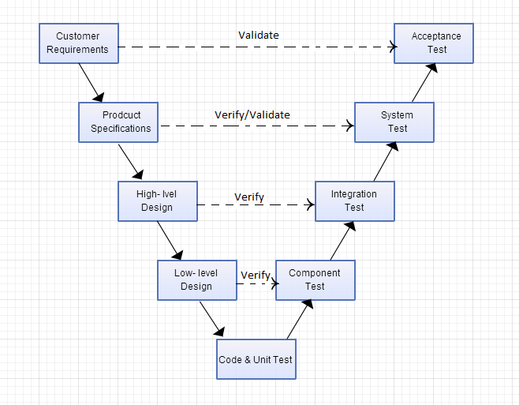
5. 品質管理 - Quality Control
Vモデル - V-model

Slide 42
5. 品質管理 - Quality Control
5.1 レビュー
Review
5.1.2 要求仕様
SRS
5.1.3 設計
Design
5.1.4 コーディング
Code
5.2 テスティング Testing
5.2.1 テストプロセス
Test Process
5.2.2 テストレポート
Test Report
5.1.5 テスト
Test Document
5.1.1 プロジェクト計画Project Plan

Slide 43



5.1 レビュー - Review
自己評価
Self-review
ピアレビュー
Peer review
グループのレビュー
Group review

Slide 44
5.1 レビュー - Review
Question | Yes | No | N/A
Screen design: Does screen designs (if any) satisfy the requirements specified in other documents (SRS, Requirement, Architecture Design) ?
Does it describe GUI of the system as follows:
Does it describe/layout position of all items in GUI? | x
Does it describe processes or actions for GUI? | x
Does it describe relationship between items in GUI and modules or public functions? | x
Are the inputs and outputs for all the interfaces are sufficient and necessary? | x
Class design:
Are there dynamic diagram (sequence, activity diagram) used to describe the complicated method ? | x
Are classes' main interface/methods all clearly described ? | x
Are classes' main attributes all clearly described ? | x
Are all class' general description clearly specified ? | x
Data design:
Have data elements been described in detail with valid value ranges and other data constraints ? | x
デザインレビュー - Design review

Slide 45
5.2.1 テストのプロセス - Test Process
Create Test Plan
Base on Project Plan, Project Schedule , SRS to create test plan:
Features to be tested
Acceptance Test Criteria
Environment
Schedules
Responsibilities
Risks and contingencies
…
Create Test Viewpoint
Create Test Case
Review Test Case
Execute Test
Log Bug
Re-test
Create Test Report

Slide 46
テストの計画 - Test Plan
承認 テスト 基準 - Acceptance test criteria:
Statement coverage: 97%
Branch coverage: 100%
Path coverage: 100%
テストアプローチ - Test Approach:
Unit Test: Developer
Component Test: Tester
Integration Test: Tester
System Test: Tester
Acceptance Test: Customer
テスト環境 - Test Environment:
Web :Chrome 30 or above and Firefox 20 or above

Slide 47
テストの計画 - Test Plan
Milestone Task | Effort (pd) | Start Date | End Date
Create Test Plan | 6 | 29/05/2015 | 02/06/2015
Review & Update Test Plan | 2 | 03/06/2015 | 03/06/2015
Create Component Test case | 12 | 04/06/2015 | 11/06/2015
Review & Update Component Test Case | 2 | 12/06/2015 | 13/06/2015
Create Integration Test case | 2 | 03/07/2015 | 09/07/2015
Review & Update Integration Test Case | 2 | 14/07/2015 | 16/07/2015
Create System Test case | 6 | 17/07/2015 | 21/07/2015
Review & Update System Test Case | 2 | 22/07/2015 | 23/07/2015
Execute Component test phase 1 | 1 | 31/07/2015 | 03/08/2015
Execute Component test phase 2 | 1 | 12/08/2015 | 13/08/2015
Execute Integration test phase 1 | 2 | 04/08/2015 | 05/08/2015
Execute Integration test phase 2 | 2 | 14/08/2015 | 17/082015
Execute System test phase 1 | 4 | 06/08/2015 | 07/08/2015
Execute System test phase 2 | 4 | 18/08/2015 | 19/08/2015
テスト節目 - Test Milestone

Slide 48
5.2.1 テストのプロセス - Test Process
Create Test Plan
Base on Test Plan, SRS to create test viewpoint.
テスト計画とSRSのベーステスト観点を作成します
Create Test Viewpoint
Create Test Case
Review Test Case
Execute Test
Log Bug
Re-test
Create Test Report

Slide 49
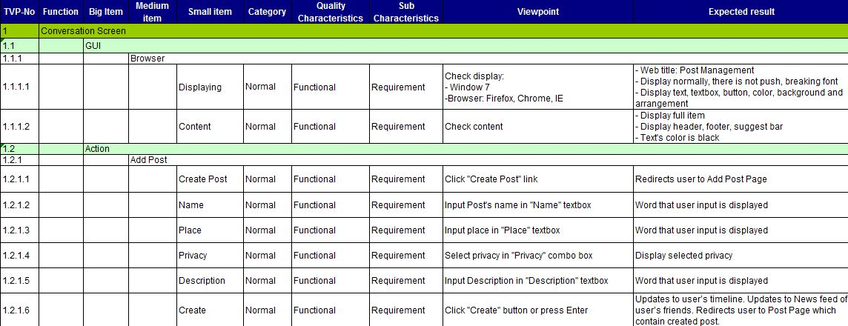
テスト観点 - Test viewpoint

Slide 50
5.2.1 テストのプロセス - Test Process
Create Test Plan
Base on SRS, test viewpoint to create test case:
SRSとテスト観点にもとずいて、テストケースを作成します。
Component test case
コンポーネントのテストケース
Integration test case
統合テストケース
System test case
システムテストケース
Create Test Viewpoint
Create Test Case
Review Test Case
Execute Test
Log Bug
Re-test
Create Test Report

Slide 51
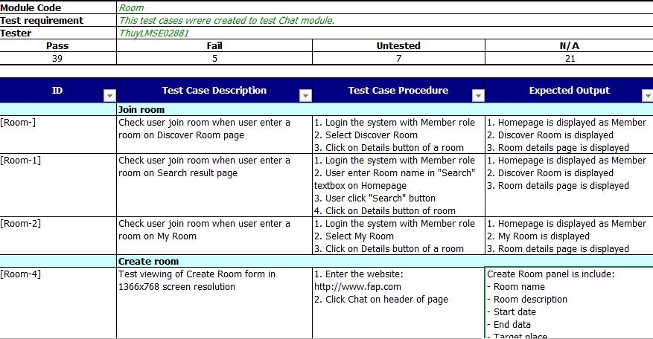
システムテストケース - System test case

Slide 52
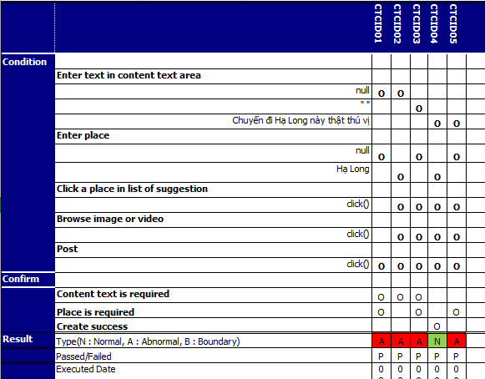
コンポーネントのテストケース – Component test case

Slide 53
5.2.1 テストのプロセス - Test Process
Create Test Plan
Developer self-review: Unit test case
開発者の自己評価：ユニットテストケース
Tester self-review and peer-review:
テスター自己評価とピアレビュー
Component test case
コンポーネントのテストケース
Integration test case
統合テストケース
System test case
システムテストケース
Create Test Viewpoint
Create Test Case
Review Test Case
Execute Test
Log Bug
Re-test
Create Test Report

Slide 54
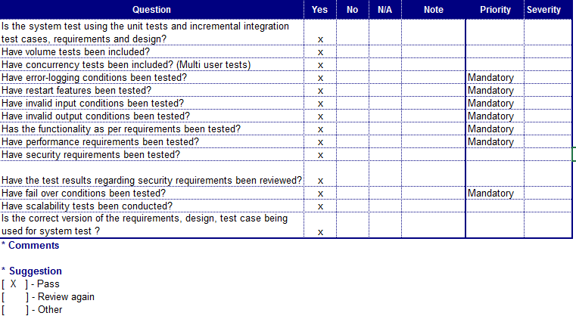
テストレビュー - Test case review checklist

Slide 55
5.2.1 テストのプロセス - Test Process
Create Test Plan
Tester execute test case follow phase:
テスターのテストケースのフォローフェーズを実行します
Component testing
コンポーネントのテストケース
Integration testing
統合テストケース
System testing
システムテストケース
Create Test Viewpoint
Create Test Case
Review Test Case
Execute Test
Log Bug
Re-test
Create Test Report

Slide 56
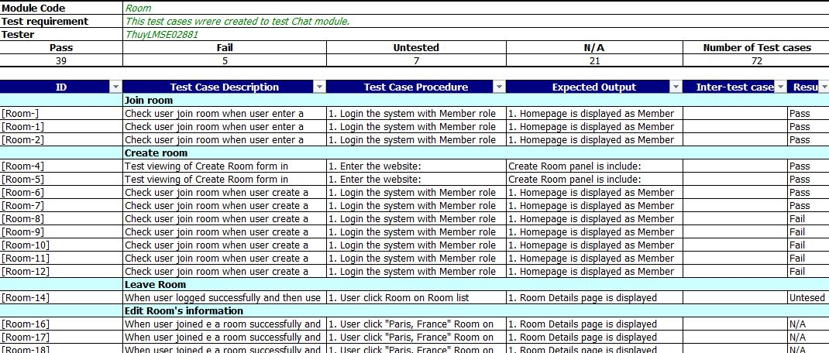
テストケースの実行 - Execute test case

Slide 57
5.2.1 テストのプロセス - Test Process
Create Test Plan
While executing test, Tester detect, log bug and assign to appropriate developer.
テストの実行中に、テスターは、検出バグを記録し、適切な開発者に割り当てます
Create Test Viewpoint
Create Test Case
Review Test Case
Execute Test
Log Bug
Re-test
Create Test Report

Slide 58
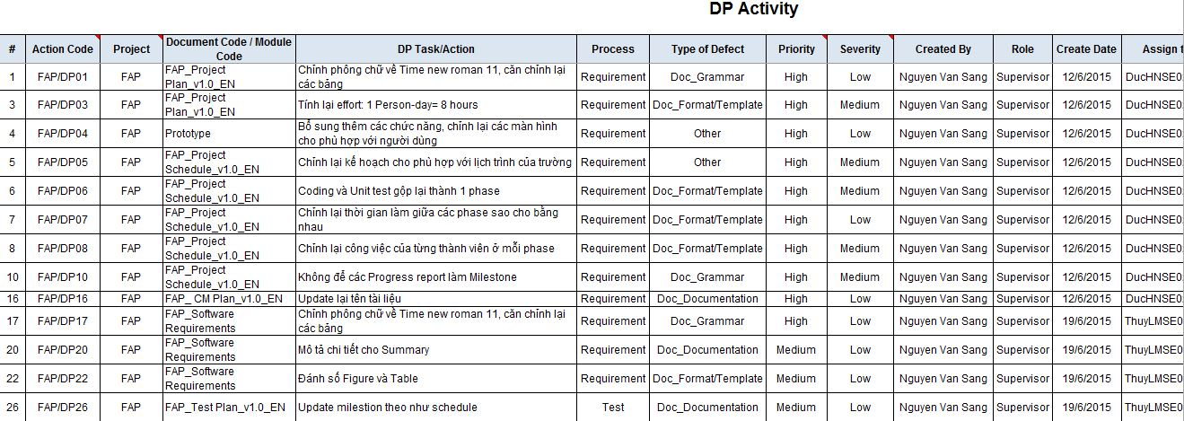
不具合管理 - Defect log management

Slide 59
5.2.1 テストのプロセス - Test Process
Create Test Plan
When Developer fixed bug, Tester re-test until bug was fixed successfully, then change defect of status to Closed.
開発者がバグを修正するとバグは、次にクローズに状態の欠陥を変更する、正常に固定されるまで、テスターはテストを再度。
Create Test Viewpoint
Create Test Case
Review Test Case
Execute Test
Log Bug
Re-test
Create Test Report

Slide 60
5.2.1 テストのプロセス - Test Process
Create Test Plan
Tester has responsibility to write test report for each test phase . Finish testing phase, Test leader create Test report
テスターは、各テストフェーズのテストレポートを書くために責任があります。フィニッシュのテスト段階では、テストリーダーはテストレポートを作成します
Create Test Viewpoint
Create Test Case
Review Test Case
Execute Test
Log Bug
Re-test
Create Test Report

Slide 61
5.2.2 テストのレポート - Test Report
Defects | Logged | %Closed | %Invalid | %Open
Critical | 0 | 0% | 0% | 0%
High | 0 | 0% | 0% | 0%
Medium | 11 | 100% | 0% | 0%
Low | 45 | 100% | 0% | 0%
Total | 56 | 100% | 0% | 0%
不具合レポート - Defect Report

Slide 62
5.2.2 テストのレポート - Test Report
Phase | Stage 1 |  | Stage 2 |  | Stage 3 |  | Final
 | Pass | Fail | Pass | Fail | Pass | Fail
Unit Test | 144 | 0 | 144 | 0 | 144 | 0 | 144
Component Test | 145 | 0 | 145 | 0 | 145 | 0 | 145
Integration Test | 200 | 7 | 200 | 0 | 200 | 0 | 200
System Test | 284 | 53 | 318 | 19 | 337 | 0 | 337
Total | 673 | 70 | 807 | 19 | 826 | 0 | 826

Slide 63
6. プロジェクト結果 – Project Result
Main objective | Develop Fly Away Plus - a social network which is directly points to people who love travelling and making friend with the same passion people and have fun together by travelling with a group of friends with a thoughtful preparation.
Purpose | Provide Fly Away Plus social network online on the Internet
Source repository | https://github.com/sangnvus/2015SUMJS01
 | Plan | Actual
Start date | 12/05/2015 | 12/05/2015
End date | 26/08/2015 | 05/09/2015
Release versions | 1.0 | 1.0
Duration | 76 days | 86 days
Efforts (person day) | 456 | 516
Test cases | 1000-1500 | 826
Defects | 180-260 | 112
Lines of code | 20000 | 45930
比較 - Comparison

Slide 64
制限と期待 – Limitation & Expectation
現在の制限 - Current Limitations | 将来に期待 - Expectation in Future
Have no Mobile version モバイル版がありません。 Not supported multi-language 多言語をサポートしていません。 | Expand server to increase number of users ユーザの数を増加させるためにサーバを展開します。 Get attracting from user who care travelling 旅行がすきなユーザーから集めます Commercialized product 市販品

Slide 65

学んだ教訓 - Lessons Learnt
FPTソフトウェアのプロセス – Work process of FPT Software
チームワーク - Working in group
実際に知識を入れます - Putting knowledge in practice
新技術でコーディングスキルを改善します - Improve coding skill with new technologies

Slide 66
7. デモ - Demo

Slide 67
8. 質問と回答 - Q & A
Q&A

Slide 68
THANKS FOR YOUR ATTENTION

